Slide 1
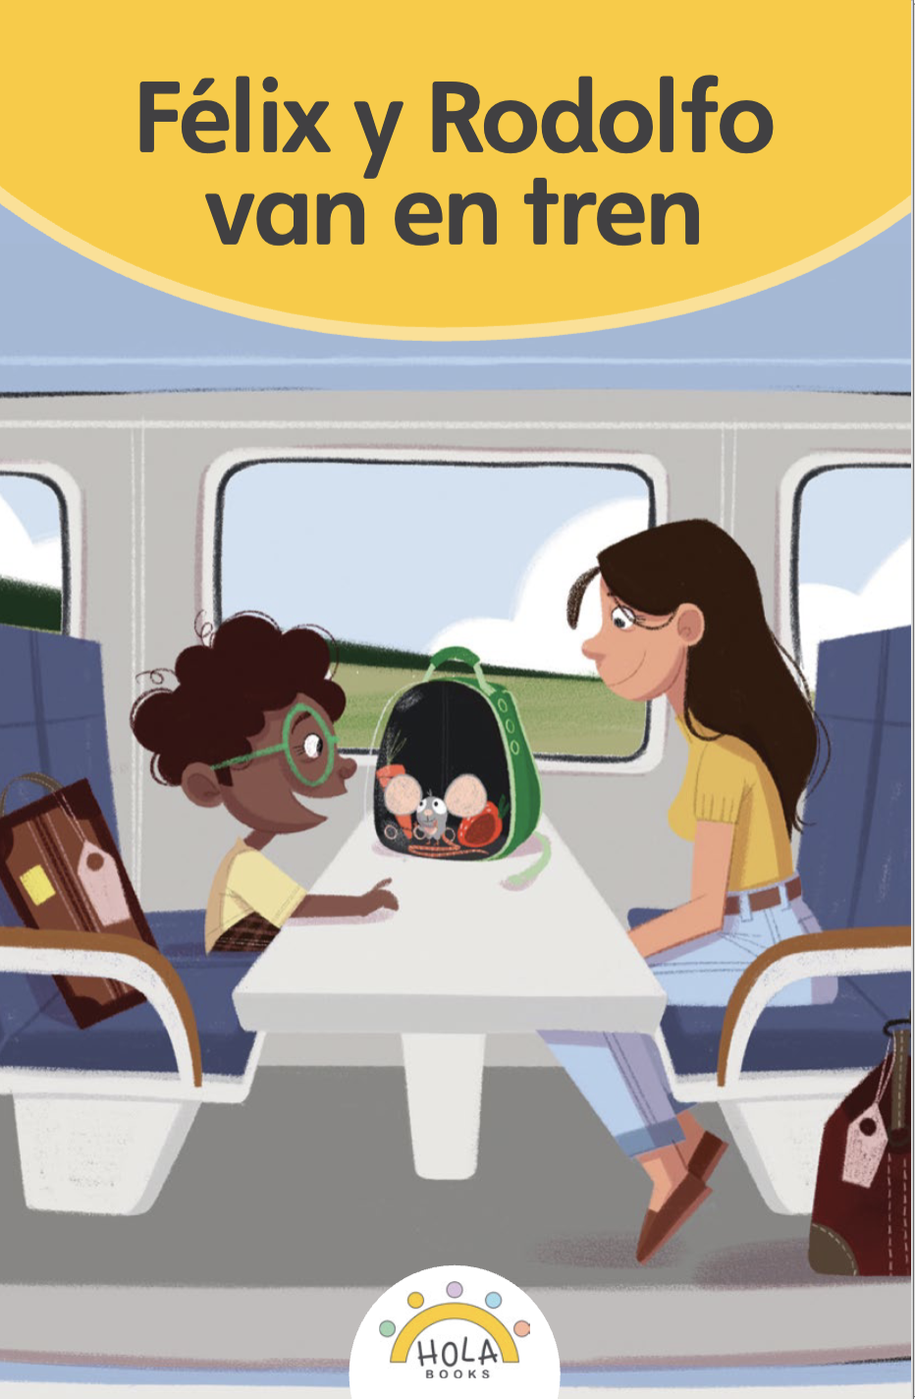
Presentación de fonética
14.2

Slide 2
Día 1
Notes:
Diga: ¡Hola, lectores! Ahora vamos a practicar lo que hemos aprendido sobre las sílabas y cómo las unimos para formar palabras. ¿Listos?
Avance a la siguiente diapositiva.

Slide 3

1. Conciencia fonémica
Notes:
Avance a la diapositiva 4.

Slide 4
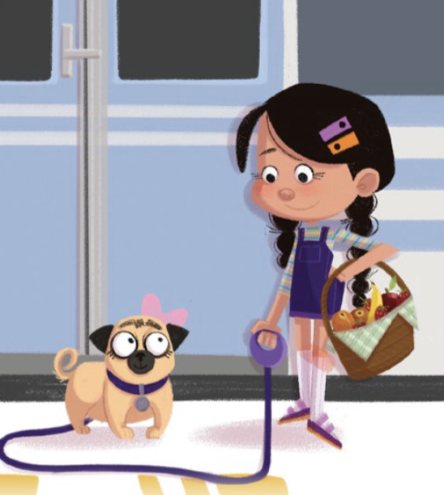

Notes:
A. Combinar sílabas en palabras
Diga: Vamos a combinar sílabas para formar palabras.
Modele: Por ejemplo: pri - ma, prima. Pregunte: ¿Qué palabra formamos con pri - ma? (pri - ma, prima)
Avance a la siguiente diapositiva.
___________________________________________________________________________
B. Segmentar palabras en sílabas
Diga: Ahora vamos a separar palabras en sílabas.
Modele: Por ejemplo: prima, pri - ma. Pregunte: ¿Qué sílabas escuchamos en prima? (prima, pri - ma)
Avance a la siguiente diapositiva.

Slide 5
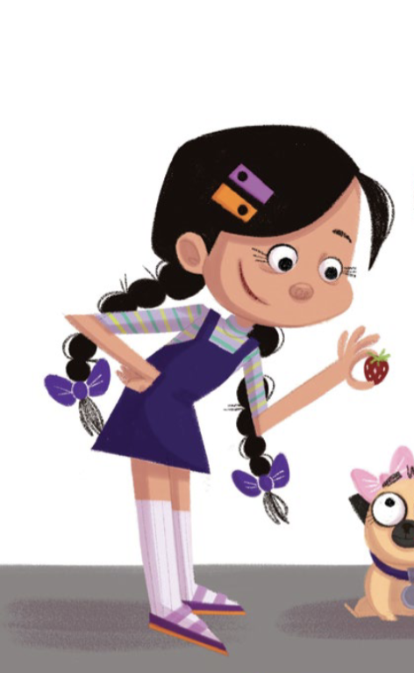
Notes:
A. Combinar sílabas en palabras
Diga: tren - zas ¿Qué palabra formamos con tren - zas? (tren - zas, trenzas)
Avance a la siguiente diapositiva.
______________________________________________________________
B. Segmentar palabras en sílabas
Diga: ¿Qué sílabas escuchamos en trenzas? (trenzas, tren - zas)
Avance a la siguiente diapositiva.

Slide 6
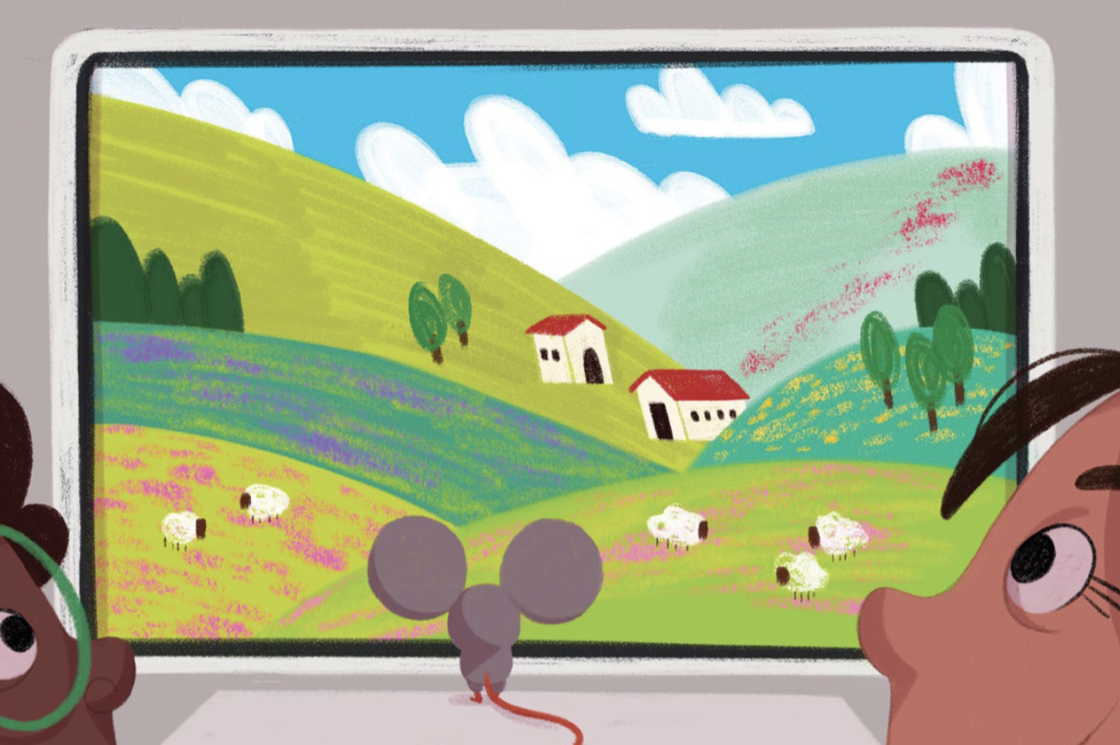
Notes:
A. Combinar sílabas en palabras
Diga: pri - ma - ve - ra ¿Qué palabra formamos con pri - ma - ve - ra? (pri - ma - ve - ra, primavera)
Avance a la siguiente diapositiva.
_________________________________________________
B. Segmentar palabras en sílabas
Diga: ¿Qué sílabas escuchamos en primavera? (primavera, pri - ma - ve - ra)
Avance a la siguiente diapositiva.

Slide 7
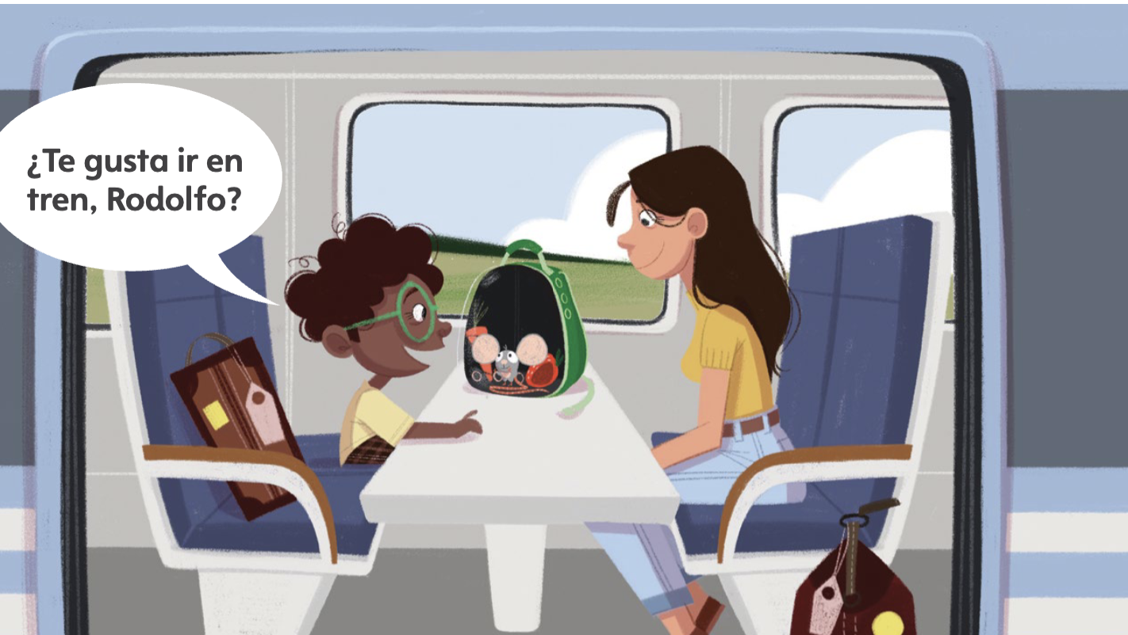
Notes:
A. Combinar sílabas en palabras
Diga: pre - gun - ta ¿Qué palabra formamos con pre - gun - ta? (pre - gun - ta, pregunta)
Avance a la siguiente diapositiva.
__________________________________________
B. Segmentar palabras en sílabas
Diga: ¿Qué sílabas escuchamos en pregunta? (pregunta, pre - gun - ta)
Avance a la siguiente diapositiva.

Slide 8
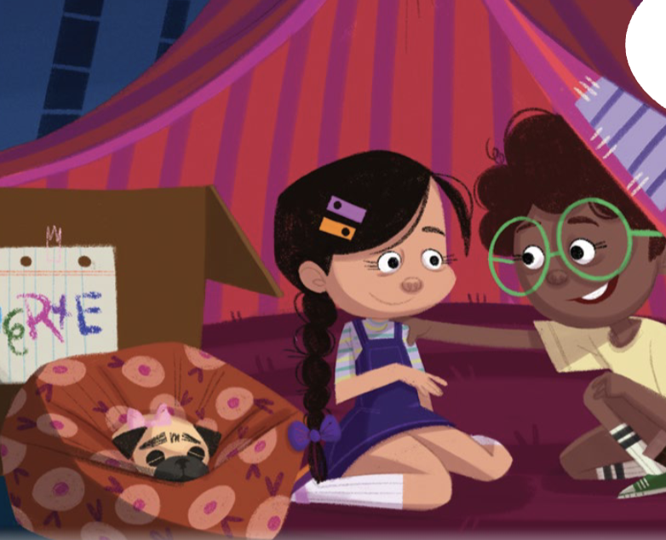
Notes:
A. Combinar sílabas en palabras
Diga: ka - tri - na ¿Qué palabra formamos con ka - tri - na? (ka - tri - na, Katrina)
Avance a la siguiente diapositiva.
______________________________________________________
B. Segmentar palabras en sílabas
Diga: ¿Qué sílabas escuchamos en Katrina? (Katrina, ka - tri - na)
Avance a la siguiente diapositiva.

Slide 9
2. Sílabas
Notes:
Diga: Vamos a practicar cómo unir tres letras para formar una sílaba trabada. Recuerda que cuando hay dos consonantes juntas, las pronunciamos rápidamente y luego agregamos la vocal.
Modele: Por ejemplo: /t/, /r/, /a/, tra.
Diga: Ahora vamos a leer en voz alta la sílaba trabada que aparece sobre la flecha amarilla. ¿Listos?

Slide 10

tri
Notes:
Diga: tri.
Lea cada sílaba junto con los estudiantes.
Repita si es necesario.
Avance a la siguiente diapositiva.

Slide 11
pro
Notes:
Diga: pro.
Lea cada sílaba junto con los estudiantes.
Repita si es necesario.
Avance a la siguiente diapositiva.

Slide 12
dra
Notes:
Diga: dra.
Lea cada sílaba junto con los estudiantes.
Repita si es necesario.
Avance a la siguiente diapositiva.

Slide 13
fri
Notes:
Diga: fri.
Lea cada sílaba junto con los estudiantes.
Repita si es necesario.
Avance a la siguiente diapositiva.

Slide 14
bra
Notes:
Diga: bra.
Lea cada sílaba junto con los estudiantes.
Repita si es necesario.
Avance a la siguiente diapositiva.

Slide 15
tra
Notes:
Diga: tra.
Lea cada sílaba junto con los estudiantes.
Repita si es necesario.
Avance a la siguiente diapositiva.

Slide 16
pre
Notes:
Diga: pre.
Lea cada sílaba junto con los estudiantes.
Repita si es necesario.
Avance a la siguiente diapositiva.

Slide 17
cri
Notes:
Diga: cri.
Lea cada sílaba junto con los estudiantes.
Repita si es necesario.
Avance a la siguiente diapositiva.

Slide 18
gre
Notes:
Diga: gre.
Lea cada sílaba junto con los estudiantes.
Repita si es necesario.
Avance a la siguiente diapositiva.

Slide 19
tro
Notes:
Diga: tro.
Lea cada sílaba junto con los estudiantes.
Repita si es necesario.
Avance a la siguiente diapositiva.

Slide 20

3. Dictado
Notes:
Avance a la siguiente diapositiva.

Slide 21

Notes:
Asegúrese de que todos los estudiantes tengan una pizarra donde practicar.
Diga: Ahora, voy a decir una sílaba en voz alta. Todos repetirán la sílaba y escribirán en su pizarra qué letras corresponden a la sílaba.
Diga cada una de estas sílabas en el siguiente orden:
tri, /t/, /r/, /i/, tri
pro, /p/, /r/, /o/, pro
dra, /d/, /r/, /a/, dra
fri, /f/, /r/, /i/, fri
bra, /b/, /r/, /a/, bra
tra, /t/. /r/, /a/, tra
pre, /p/, /r/, /e/, pre
cri, /k/, /r/, /i/, cri
gre, /g/, /r/, /e/, gre
tro, /t/, /r/, /o/, tro
Pida a los estudiantes que muestren su pizarra después de escribir cada sílaba para verificar su respuesta.
Repita si es necesario.
Avance a la siguiente diapositiva.

Slide 22

4. Palabras con 2 sílabas
Notes:
Diga: Ahora vamos a leer palabras con 2 sílabas. Asegúrate de leer cada palabra parte por parte. Luego une cada parte y lee la palabra completa.
Muestre a los estudiantes las diapositivas 23-28 una a la vez y diga cada palabra en voz alta junto con ellos.

Slide 23
flo
res
Notes:
Diga cada sílaba y después la palabra en voz alta junto con los estudiantes.
Diga: flo - res, flores.
Repita si es necesario.
Avance a la siguiente diapositiva.

Slide 24
pri
ma
Notes:
Diga cada sílaba y después la palabra en voz alta junto con los estudiantes.
Diga: pri - ma, prima.
Repita si es necesario.
Avance a la siguiente diapositiva.

Slide 25
Fri
da
Notes:
Diga cada sílaba y después la palabra en voz alta junto con los estudiantes.
Diga: Fri - da, Frida.
Repita si es necesario.
Avance a la siguiente diapositiva.

Slide 26
tren
zas
Notes:
Diga cada sílaba y después la palabra en voz alta junto con los estudiantes.
Diga: tren - zas, trenzas.
Repita si es necesario.
Avance a la siguiente diapositiva.

Slide 27
ne
gras
Notes:
Diga cada sílaba y después la palabra en voz alta junto con los estudiantes.
Diga: ne - gras, negras.
Repita si es necesario.
Avance a la siguiente diapositiva.

Slide 28
fru
tas
Notes:
Diga cada sílaba y después la palabra en voz alta junto con los estudiantes.
Diga: fru - tas, frutas.
Repita si es necesario.
Avance a la siguiente diapositiva.

Slide 29

5. Palabras con 3 sílabas
Notes:
Diga: Ahora vamos a leer palabras con 3 sílabas. Asegúrate de leer cada palabra parte por parte. Luego une cada parte y lee la palabra completa.
Muestre a los estudiantes las diapositivas 30-35 una a la vez para cada palabra.

Slide 30
Ka
tri
na
Notes:
Diga cada sílaba y después la palabra en voz alta junto con los estudiantes.
Diga: ka - tri - na, Katrina.
Repita si es necesario.
Avance a la siguiente diapositiva.

Slide 31
des
cu
brir
Notes:
Diga cada sílaba y después la palabra en voz alta junto con los estudiantes.
Diga: des - cu - brir, descubrir.
Repita si es necesario.
Avance a la siguiente diapositiva.

Slide 32
bri
llan
tes
Notes:
Diga cada sílaba y después la palabra en voz alta junto con los estudiantes.
Diga: bri - llan - tes, brillantes.
Repita si es necesario.
Avance a la siguiente diapositiva.

Slide 33
a
bra
za
Notes:
Diga cada sílaba y después la palabra en voz alta junto con los estudiantes.
Diga: a - bra - za, abraza.
Repita si es necesario.
Avance a la siguiente diapositiva.

Slide 34
fri
jo
les
Notes:
Diga cada sílaba y después la palabra en voz alta junto con los estudiantes.
Diga: fri - jo - les, frijoles.
Repita si es necesario.
Avance a la siguiente diapositiva.

Slide 35
qui
tran
la
Notes:
Diga cada sílaba y después la palabra en voz alta junto con los estudiantes.
Diga: tran - qui - la, tranquila.
Repita si es necesario.
Avance a la siguiente diapositiva.

Slide 36

6. Palabras con 4 o más sílabas
Notes:
Diga: Ahora vamos a leer más palabras juntos. Estas son palabras más largas, con 4 o más sílabas. Asegúrate de leer parte por parte. Luego une cada parte y lee la palabra completa.
Muestre a los estudiantes las diapositivas 37-42 una a la vez y repita lentamente si es necesario.

Slide 37
pri
ma
ve
ra
Notes:
Diga cada sílaba y después la palabra en voz alta junto con los estudiantes.
Diga: pri - ma - ve - ra, primavera.
Repita si es necesario.
Avance a la siguiente diapositiva.

Slide 38
pre
pa
ra
do
Notes:
Diga cada sílaba y después la palabra en voz alta junto con los estudiantes.
Diga: pre - pa - ra - do, preparado.
Repita si es necesario.
Avance a la siguiente diapositiva.

Slide 39
dis
fru
do
tan
Notes:
Diga cada sílaba y después la palabra en voz alta junto con los estudiantes.
Diga: dis - fru - tan - do, disfrutando.
Repita si es necesario.
Avance a la siguiente diapositiva.

Slide 40
pre
fe
da
ri
Notes:
Diga cada sílaba y después la palabra en voz alta junto con los estudiantes.
Diga: pre - fe - ri - da, preferida.
Repita si es necesario.
Avance a la siguiente diapositiva.

Slide 41
u
ní
so
no
Notes:
Diga cada sílaba y después la palabra en voz alta junto con los estudiantes.
Diga: u - ní - so - no, unísono.
Repita si es necesario.
Avance a la siguiente diapositiva.

Slide 42
in
ci
den
te
Notes:
Diga cada sílaba y después la palabra en voz alta junto con los estudiantes.
Diga: in - ci - den - te, incidente.
Repita si es necesario.
Avance a la siguiente diapositiva.

Slide 43
7. Dictado
Notes:
Diga: Ahora voy a decir unas palabras en voz alta. Todos repetirán la palabra parte por parte y escribirán la palabra en su pizarra lo mejor que puedan. ¿Listos?
Muestre a los estudiantes las diapositivas 44-46 una a la vez.

Slide 44
Notes:
Asegúrese de que todos los estudiantes tengan una pizarra donde practicar.
Diga: Escucha la palabra. Identifica los sonidos y sus letras. Primero la sílaba, luego cada sonido y, al final, la palabra completa.
Diga: Cruz. ¿Cuántas sílabas tiene la palabra? (1) Cruz. La palabra Cruz, ¿cuántos sonidos tiene? (4) /k/, /r/, /u/, /s/. Cruz, /k/, /r/, /u/, /s/.
Pida a los estudiantes que muestren sus pizarras después de escribir cada palabra para verificar la respuesta. Repita si es necesario.
Avance a la siguiente diapositiva.

Slide 45
Notes:
Diga: Escucha la palabra. Identifica los sonidos y sus letras. Primero la sílaba, luego cada sonido y, al final, la palabra completa.
Diga: Tren. ¿Cuántas sílabas tiene la palabra? (1) Tren. La palabra tren, ¿cuántos sonidos tiene? (4) /t/, /r/, /e/, /n/. Tren, /t/, /r/, /e/, /n/.
Pida a los estudiantes que muestren sus pizarras después de escribir cada palabra para verificar la respuesta. Repita si es necesario.
Avance a la siguiente diapositiva.

Slide 46
Notes:
Diga: Escucha la palabra. Identifica los sonidos y sus letras. Primero la sílaba, luego cada sonido y, al final, la palabra completa.
Diga: fresa, fre - sa, fresa. ¿Cuántas sílabas tiene la palabra? (2) fre - sa. La primera sílaba, fre, ¿cuántos sonidos tiene? (3) /f/, /r/, /e/. La segunda sílaba, sa, ¿cuántos sonidos tiene? (2) /s/, /a/. Fresa, /f/, /r/, /e/, /s/, /a/.
Pida a los estudiantes que muestren sus pizarras después de escribir cada palabra para verificar la respuesta. Repita si es necesario.
Avance a la siguiente diapositiva.

Slide 47

8. Oraciones
Notes:
Diga: Ahora vamos a leer oraciones. Asegúrate de prestar atención a la puntuación y la entonación de tu voz. Primero las vamos a leer despacio y luego con más fluidez.
Avance a la siguiente diapositiva.

Slide 48

¿Te gusta ir en tren, Rodolfo?
Notes:
Señale la primera palabra: Te.
Lea la oración primero despacio y la segunda vez con fluidez.
Pida a los estudiantes que repitan con usted.
Avance a la siguiente diapositiva.

Slide 49
Tía Abril, la prima Katrina y Frida
ya los están esperando.
Notes:
Señale la primera palabra: Tía.
Lea la oración primero despacio y la segunda vez con fluidez.
Pida a los estudiantes que repitan con usted.
Avance a la siguiente diapositiva.

Slide 50
Katrina, con sus trenzas largas y negras,
abraza a Félix.
Notes:
Señale la primera palabra: Katrina.
Lea la oración primero despacio y la segunda vez con fluidez.
Pida a los estudiantes que repitan con usted.
Avance a la siguiente diapositiva.

Slide 51
9. Dictado
Notes:
Avance a la siguiente diapositiva.

Slide 52
__________________________.
Notes:
Asegúrese de que todos los estudiantes tengan una pizarra donde practicar.
Diga: Ahora escuchen atentamente la siguiente oración. Primero, quiero que me ayuden a contar cuántas palabras tiene.
Diga: Escuchen con atención: ¿Te gusta ir en tren, Rodolfo? ¿Cuántas palabras escucharon? Vamos a repetirla juntos mientras contamos cada palabra. Te (1), gusta (2), ir (3), en (4) tren (5), Rodolfo (6). ¡Tiene seis palabras!
Pida a los estudiantes que escriban todas las palabras de la oración.
Diga: Puedes dividir cada palabra en sílabas y luego en sonidos para asegurarte de escribir todos los sonidos que escuchas correctamente.
Pida a los estudiantes que muestren su pizarra para verificar su respuesta. Repita si es necesario.
Avance a la siguiente diapositiva.

Slide 53
¿Te gusta ir en tren, Rodolfo?
Notes:
Pida a los estudiantes que lean la oración en voz alta y comparen su oración con la oración que muestra la diapositiva.
Anime a los estudiantes a autocorregir su escritura.
Avance a la siguiente diapositiva.

Slide 54
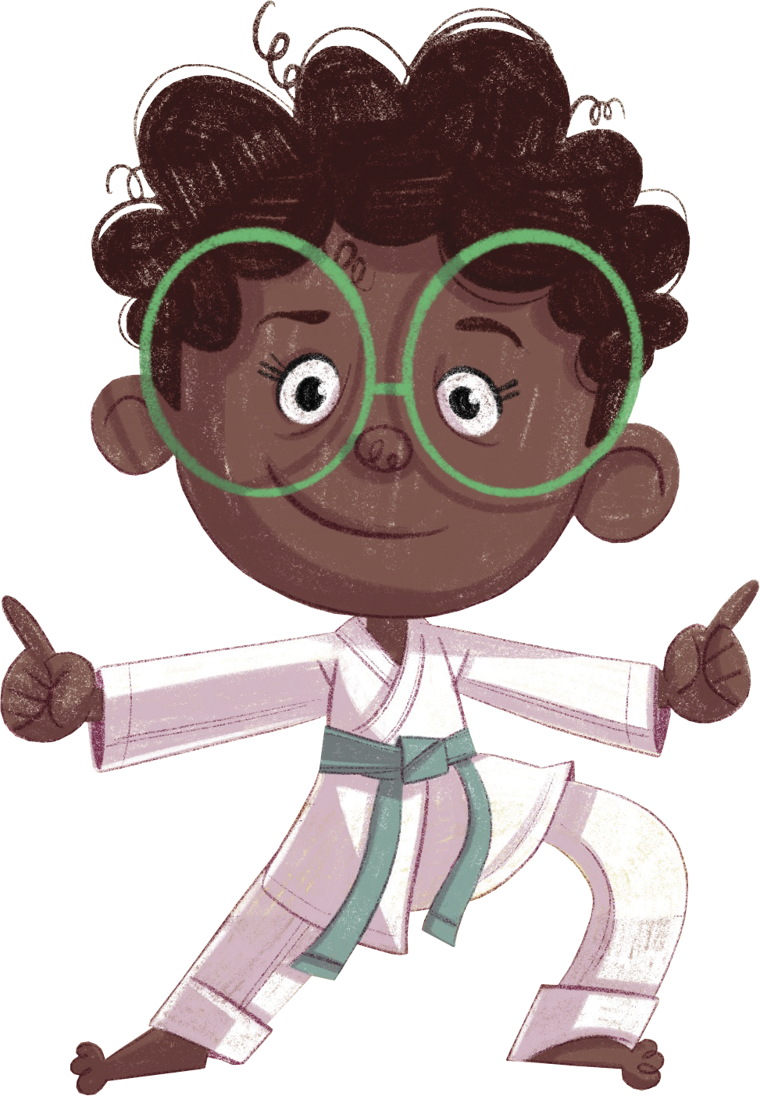
¡Felicidades!
El día está completo,
¡excelente trabajo!

